Slide 1
ریزپردازنده ها پنجم
علی قاسم زاده
موسسه آموزش عالی پاسارگاد شیراز

Slide 2
محتوای درس
https://github.com/aliqasemzadeh/micro
محتوای درس class
محتوای کارگاه workshop

Slide 3
مدولاسیون چیست؟
برای آنکه بتوانیم یک پیام را توسط سیستم مخابراتی ارسال کنیم باید آن پیام را مدوله کنیم تا توسط دستگاه و سیستم مخابراتی قابل ارسال باشد.

Slide 4
چرا از مدولاسیون استفاده می کنیم؟
جلوگیری از ترکیب سیگنال‌ها
افزایش برد ارتباطات
برقراری ارتباطات بی‌سیم
کاهش اثر نویز
کاهش ارتفاع آنتن‌های مخابراتی

Slide 5
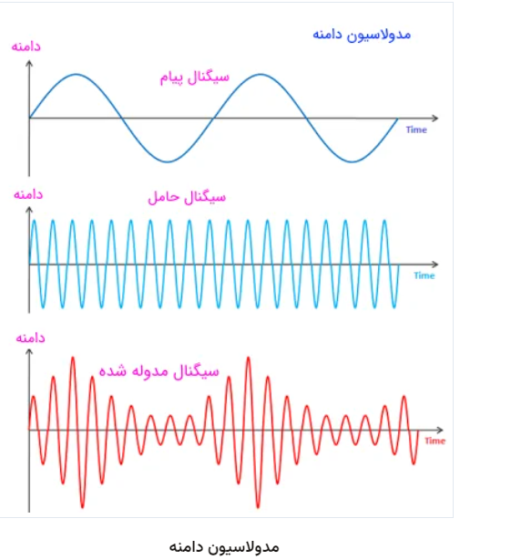
AM
پیام بر روی دامنه سیگنال حامل قرار می گیرد.
مثل رادیو های محلی

Slide 6
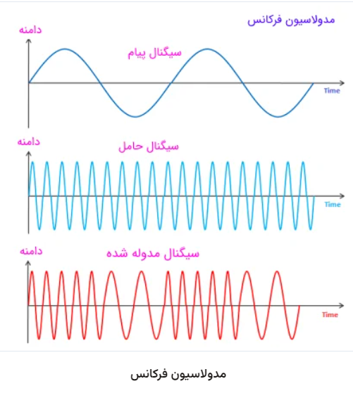
FM
پیام بر روی فرکانس سیگنال حامل قرار می گیرد.
مثل رادیو ها، بی سیم ها و...

Slide 7
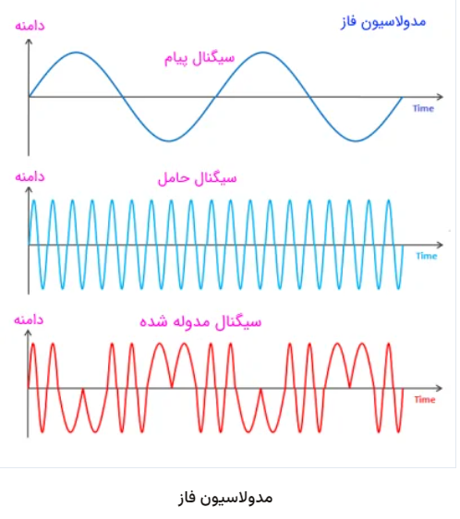
PM
پیام با تغییر فاز سیگنال حامل قرار ارسال می شد.
می توان به نوعی این مدولاسیون را نیز فرکانس نیز دانست چرا که فرکانس عوض می شود.

Slide 8
چرا در رادیو ها چند FM داریم؟
Horizontal Hpol
Circular Cpol
Vertical Vpol

Slide 9
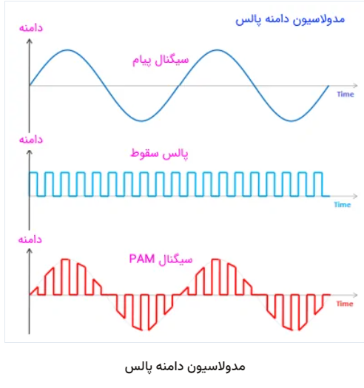
PWM Pulse Width Modulation
کلیه مدار های میکرو به صورت دیجیتالی طراحی شده اند لذا وقتی می خواهیم یک پیام آنالوگ را ارسال کنیم در واقع با کمک بیت ها دامنه را شبیه سازی می کنیم.

Slide 10
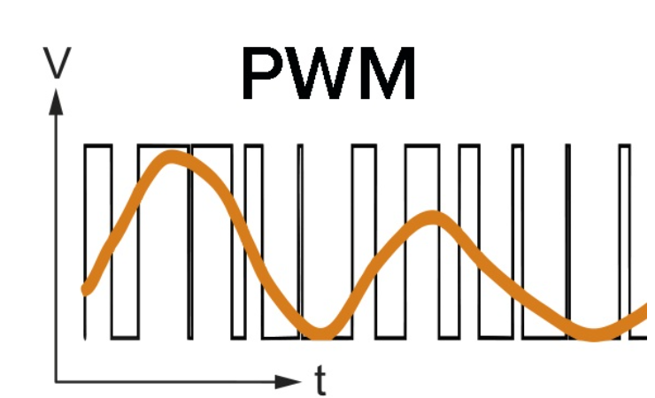
به شکل زیر دقت کنید هرکجا ولتاژ بیشتری بوده است طول پالس بیشتر است

Slide 11
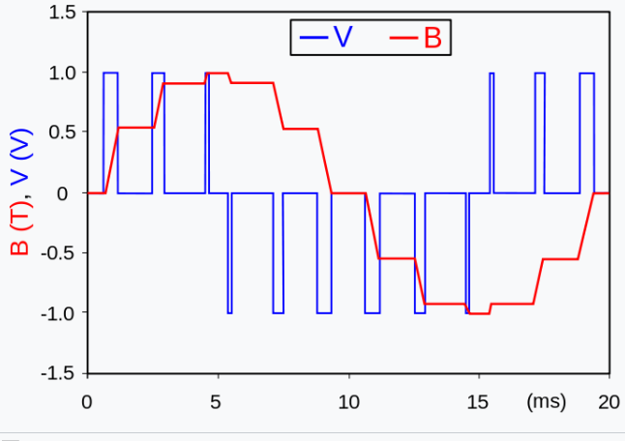
سیگنال B یک موج sin است که با PWM مدوله شده است

Slide 12
تحقیق کنید مدولاسیون زیر چه کاربردی دارد؟ PCM

Slide 13
PM
پیام با تغییر فاز سیگنال حامل قرار ارسال می شد.
می توان به نوعی این مدولاسیون را نیز فرکانس نیز دانست چرا که فرکانس عوض می شود.

Slide 14
تحقیق کنید مدولاسیون زیر چه کاربردی دارد؟ PCM

